Slide 2
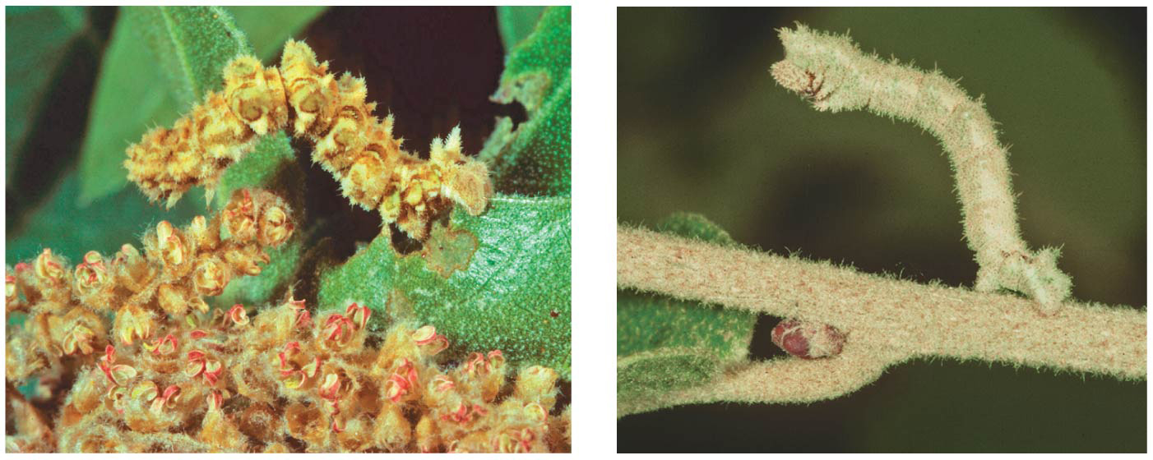

Slide 4
Evolutie
Evolutie kun je niet bekijken in één organisme, maar…….
je moet kijken naar een populatie
Natuurlijke selectie gebeurt op individueel niveau (overleven of niet….)
Evolutionaire impact van selectie wordt pas duidelijk wanneer de veranderingen worden doorgegeven naar de volgende generatie (steeds maar weer)

Slide 5
Geschiedenis
Rond 1800 was de gebruikelijke hypothese over erfelijkheid de “meng” hypothese’:
Eigenschappen van ouders worden met elkaar vermengd
Dit zou betekenen dat je uiteindelijk een uniforme populatie zou krijgen, wanneer alle eigenschappen volledig met elkaar gemengd zijn.
Dit past ook niet bij de observatie dat sommige eigenschappen een generatie ‘overslaan’.

Slide 6
Evolutie
Darwin: vond het lastig de overdracht van eigenschappen te beschrijven
(menghypothese→ uiteindelijk zou alles hetzelfde moeten worden)
Mendel: publiceerde zijn theorie (maar die had Darwin nooit gezien)
Darwin keek meer naar “kwantitatieve eigenschappen”
(eigenschappen die variëren over een continuüm, bv lengte, snelheid, etc)
Mendel keek meer daar “discrete eigenschappen”
(eigenschappen met enkele vaste kenmerken)

Slide 7
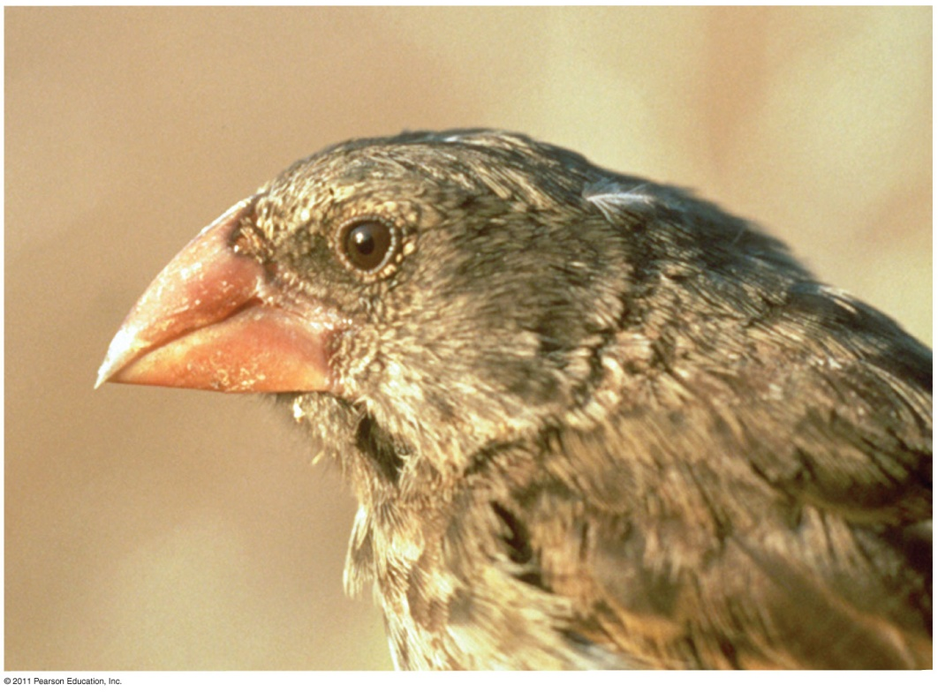
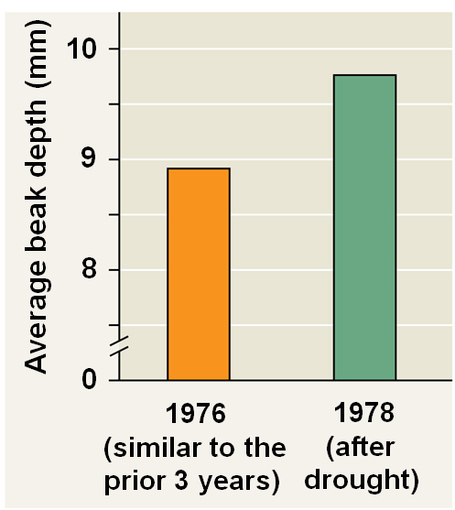

Slide 8
Evolutie
Onderzoek naar vink (Geospiza fortis): tijdens droogte overlijden heel veel vogels. Er is een tekort aan zachte, kleine zaden. De vogels die wél overleven eten grotere en hardere zaden. De vogels die overleven hebben doorgaans een diepere en grotere snavel.
Situatie voor: variatie in grootte van de snavel
Selectie: vogels met een grote, diepe snavel overleven
De snavelgrootte van het individu verandert niet, maar binnen de populatie komt na de selectie een grotere snavel meer voor.
Dus evolutie werkt alleen op populatieniveau en niet per individu.

Slide 9
Populatiegenetica
Bestudeert hoe een populatie evolueert in de tijd
Definities
Populatie:
Groep van organismen/individuen op een bepaalde locatie, die onderling kruisen en vruchtbare nakomelingen produceren.
Genpool:
Totale hoeveelheid genen in een populatie op een bepaald moment
(dus ook alle afzonderlijke allelen).
Allele fixed in the gene pool: Als op één bepaalde locus slechts 1 type allel aanwezig is in de hele populatie → alle individuen zijn homozygoot voor dat allel
Allele frequency:
Aantal keren dat 1 allel in een populatie voor komt.

Slide 10
Populatiegenetica
Microevolutie verandering in allelfrequenties in een populatie van generatie op generatie
In het voorbeeld: allelen voor grote snavels zullen meer voorkomen na selectie (survival of the fittest)
Drie oorzaken van veranderende allelfrequenties
natuurlijke selectie
genetische drift (toeval)
genetische flow (overdracht tussen populaties)
Elk van deze oorzaken verandert de genetische samenstelling van de populatie, maar alleen natuurlijke selectie zorgt voor adaptatie.

Slide 11
Genetische variatie
Variatie is essentieel voor evolutie
Genetische variatie - binnen een populatie (verschillende allelen)
- tussen populaties
Bronnen van genetische variatie
- ontstaan van nieuwe allelen door mutaties
- verandering van het aantal kopieën
- snelle reproductie (bijvoorbeeld prokaryoten): snelle verspreiding van mutaties
- seksuele voortplanting (crossing over, onafhankelijke sortering en bevruchting)

Slide 12
Genetische variatie
Hoe meet je variatie?
Gen variabiliteit
Het gemiddelde percentage loci waarvoor een organisme heterozygoot is.
een gemiddelde fruitvlieg is heterozygoot voor 1920 van 13700 loci. De gemiddelde heterozygositeit = (1920 / 13700 ) * 100% = 14%
Nucleotide variabiliteit
Het aantal nucleotiden dat gemiddeld verschilt tussen twee individuen
Gemiddeld is het aantal verschillende nucleotiden tussen twee fruitvliegen 1,8 miljoen op 180 miljoen nucleotiden = 1,8 miljoen/ 180 miljoen = 1%

Slide 13
Variatie en geografie
soms zijn er variaties tussen populaties die gescheiden van elkaar leven (op verschillende plaatsen)
soms zijn er variaties die samenhangen met de locatie
soms zijn er variaties tussen verschillende populaties in hetzelfde gebied, doordat er onderling geen uitwisseling plaats vindt.

Slide 14
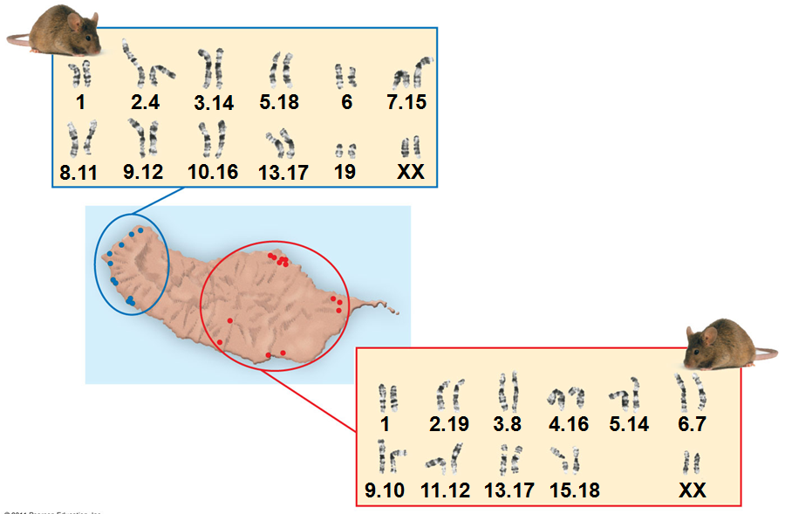
Variatie en geografie
Bijvoorbeeld geografische variaties:
The current families of Madeiran mice are not short of genetic material. They have not lost any DNA. What happened is this: over time, some of the chromosomes fused together, packing more DNA into some chromosomes. Each of the six unique populations of mice on Madeira has its own special assembly of fused chromosomes. Each group of mice may now be its own species. (link)

Slide 15
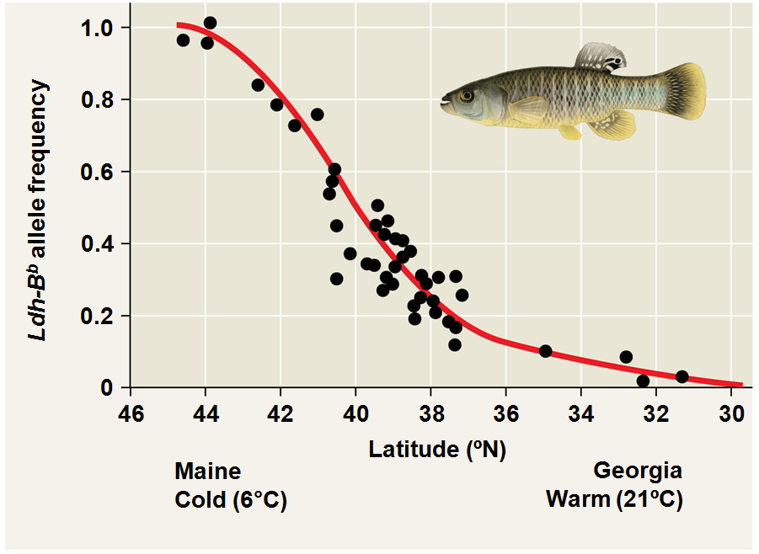
Variatie en geografie
Vorige voorbeeld: muizen komen elkaar niet tegen
muizen hebben een discreet verschil
Andere gevallen: geografische variatie volgens een continuüm
Vissen met het Ldh-B^{b} allel hebben een betere enzymactiviteit bij lage temperaturen.
Zij kunnen daardoor sneller zwemmen bij lage temperaturen.

Slide 16
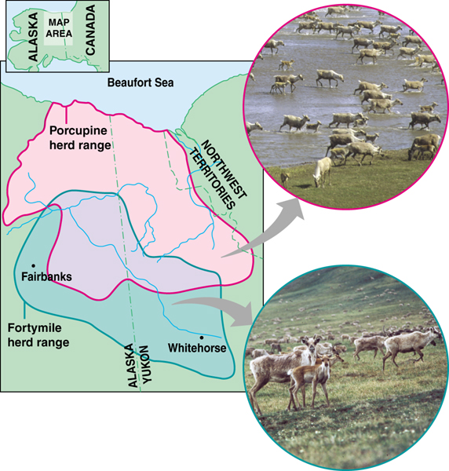
Hoewel deze twee populaties kariboes van dezelfde soort zijn en gedeeltelijk in hetzelfde gebied leven, planten ze zich doorgaans voort binnen hun eigen populatie.

Slide 17
Variatie en geografie
Dus: soms zijn er variaties tussen populaties die gescheiden van elkaar leven (op verschillende plaatsen)
soms zijn er variaties die samenhangen met de locatie
soms zijn er variaties tussen verschillende populaties in hetzelfde gebied, doordat er onderling geen uitwisseling plaats vindt.

Slide 18
Nieuwe allelen
Kunnen ontstaan door puntmutaties
Geen mogelijkheid te voorspellen waar en wanneer het gebeurt
Alleen mutaties in gameten worden doorgegeven aan het nageslacht
Mutaties in coderend DNA kunnen leiden tot schadelijke effecten
In niet-coderend DNA hebben mutaties vaak geen effect
Als er meerdere kopieën van een gen aanwezig zijn (gene redundancy), kan een mutatie in één versie ook minder kwaad.

Slide 19
Nieuwe allelen
Kunnen ontstaan door puntmutaties
Kunnen ontstaan door chromosomale veranderingen
⇨ deleties, duplicaties, inversies, translocaties
Kunnen positieve effecten hebben (zeldzaam)
kleine duplicaties zijn soms niet schadelijk, maar leveren wel extra kopie van een gen
Voorbeeld: zoogdieren hadden vroeger één geurreceptor
mensen hebben ongeveer 1000 geur receptoren (60% is inactief)
muizen hebben 1300 geur receptoren (20% is inactief)

Slide 20
Wel of geen evolutie?
Sommige populaties zijn stabiel: de genetische samenstelling blijft hetzelfde
In andere populaties is er sprake van evolutie: sommige allelen komen in de loop van de tijd steeds vaker voor en anderen juist minder vaak voor.
Hoe weet je of een populatie stabiel is of evolueert?

Slide 21
Hardy-Weinberg vergelijking
Met behulp van de Hardy-Weinberg vergelijking kun je bepalen of binnen een populatie sprake is van evolutie of dat er een Hardy-Weinberg evenwicht is.
Eén populatie: meerdere allelen
evolutie: het ene allel zal uiteindelijk vaker voor gaan komen (er is nog geen evenwicht)
geen evolutie: de hoeveelheid van elk van de beide allelen zal stabiel blijven (er is een evenwicht)

Slide 22
Hardy-Weinberg vergelijking
Voorwaarden voor een Hardy-Weinberg evenwicht:
Er ontstaan geen nieuwe mutaties
Er is sprake van willekeurige kruisingen (geen trouwen met naaste familieleden)
Geen natuurlijke selectie, er is geen verschil in de overlevingskansen/ reproductiekansen van individuen met één van de allelen.
Er is een extreem grote populatie (bij kleine populaties is er kans op genetische drift)
Er is geen gene flow (allelen gaan de populatie niet in of uit).

Slide 23
Hardy-Weinberg vergelijking
Bepaal de allelfrequentie in de populatie (p en q).
Hierbij geldt: p + q = 1
2. Bepaal op basis van deze frequenties hoeveel homozygoot p/p, heterozygoot p/q en homozygoot q/q je zou verwachten.
Vergelijking: p² + 2 pq + q² = 1
Vergelijk of de frequenties van de verwachte genotypes overeenkomen met de geobserveerde genotypes.
Eventueel statistisch toetsen met een χ² toets
Hoe vaak komt elk van een allel voor?
Hoeveel homozygoten en heterozygoten zou je verwachten?

Slide 24
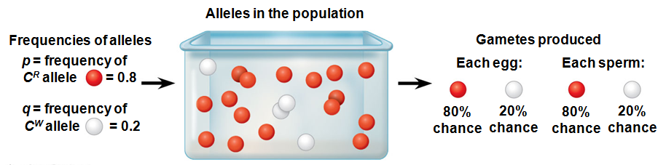
Hardy-Weinberg vergelijking
In plaats van te kijken naar twee ouders en hun nakomelingen bekijken we alle allelen los van elkaar.
De kans dat je bij blind pakken van twee knikkers uit de ton
2 keer een rode knikker pakt is
2 keer een witte knikker pakt is
1 rode en 1 witte knikker pakt is

Slide 25
Hardy-Weinberg vergelijking
In plaats van te kijken naar twee ouders en hun nakomelingen bekijken we alle allelen los van elkaar.
De kans dat je bij blind pakken van twee knikkers uit de ton
2 keer een rode knikker pakt is 0.8 * 0.8 = 0.64 (64 %) q²
2 keer een witte knikker pakt is 0.2 * 0.2 = 0.04 (4%) p²
1 rode en 1 witte knikker pakt is 2 * 0.8 * 0.2 = 0.32 (32%) 2pq

Slide 26
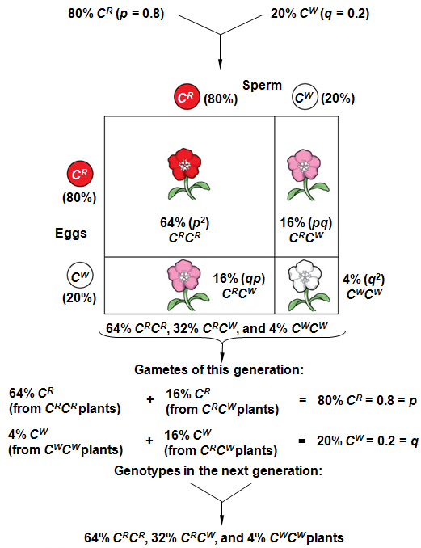
Hardy-Weinberg vergelijking
C^{R} (p) = 0.8 en C^{W} (q) = 0.2
Wanneer je kijkt naar de gehele populatie, dan verwacht je dat daarin:
64% homozygoot C^{R}C^{R} is
32% heterozygoot C^{R}C^{W} is
4% homozygoot C^{W}C^{W} is
Aanname: alle allelen zijn eerlijk verdeeld over de populatie.
Formule: p² + 2 pq + q² = 1
0.8² 2 * 0.8*0.2 0.2²
0.64 + 0.32 + 0.04 = 1

Slide 27
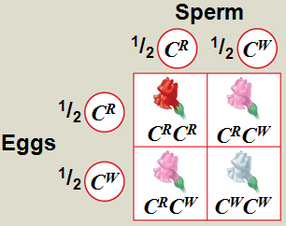
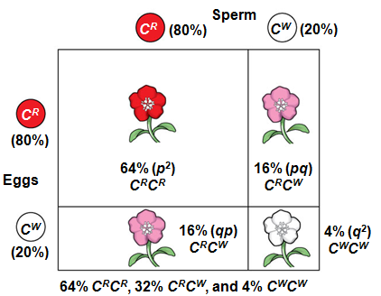
Hardy-Weinberg vergelijking
Je kunt dus berekenen hoe groot de kans is op een bepaald fenotype of genotype bij een kruising van twee individuën
Of
Je kunt berekenen hoe groot de kans is op een bepaald fenotype of genotype binnen een bepaalde populatie

Slide 28
Allelfrequenties zijn bekend
(bijv. door genotypering)
Allelfrequenties p en q bepalen
Genotypefrequenties zijn bekend (ook de heterozygoten)
Alleen fenotypefrequenties zijn bekend (q schatten uit het aantal recessieve fenotypes).
Hardy-Weinberg vergelijking
1 = p² + 2pq + q²
Verwacht aantal
Homozygoot p/p
Verwacht aantal
Homozygoot q/q
Verwacht aantal
Heterozygoot q/p
Komt dat overeen met je observatie?

